Slide 1
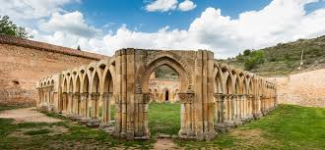
LOS ARCOS DE SAN JUAN DE DUERO.
Realizado POR: BERTA PÉREZ PÉREZ.

Slide 2
LOS ARCOS DE SAN JUAN DE DUERO
Se encuentra en Soria y desde Barcelona hay aproximadamente unas cinco, seis horas.
Se construyó en el s. xii hasta el s. Xviii. Esta construcción es románica y gótica.
El claustro es un recinto de arcos muy bonitos que la gente creyente lo usaba para rezar.
La iglesia también se usaba para que los creyentes fueran a rezar e ir a misa.

Slide 3
Se conserva bastante bien pero hay algunas
partes que están un poco
mal. Pero, en general, todo está bien.
En mi opinión todo es
muy bonito y os recomiendo que lo visiteis!!!

